Slide 1

The Café
[배경] Café 의 복합 공간화
카페는 단순히 커피를 즐기는 장소를 넘어 하나의 복합 공간으로 거듭남
공부, 업무, 독서, 모임 등 다양한 이용 목적
날씨, 위치, 시설 등 다양한 환경
각 목적과 환경에 맞는 카페를 찾는 것은 발품 要
[목표] 나에게 딱 맞는 카페 추천
Img Source: Unsplash.com

Slide 2
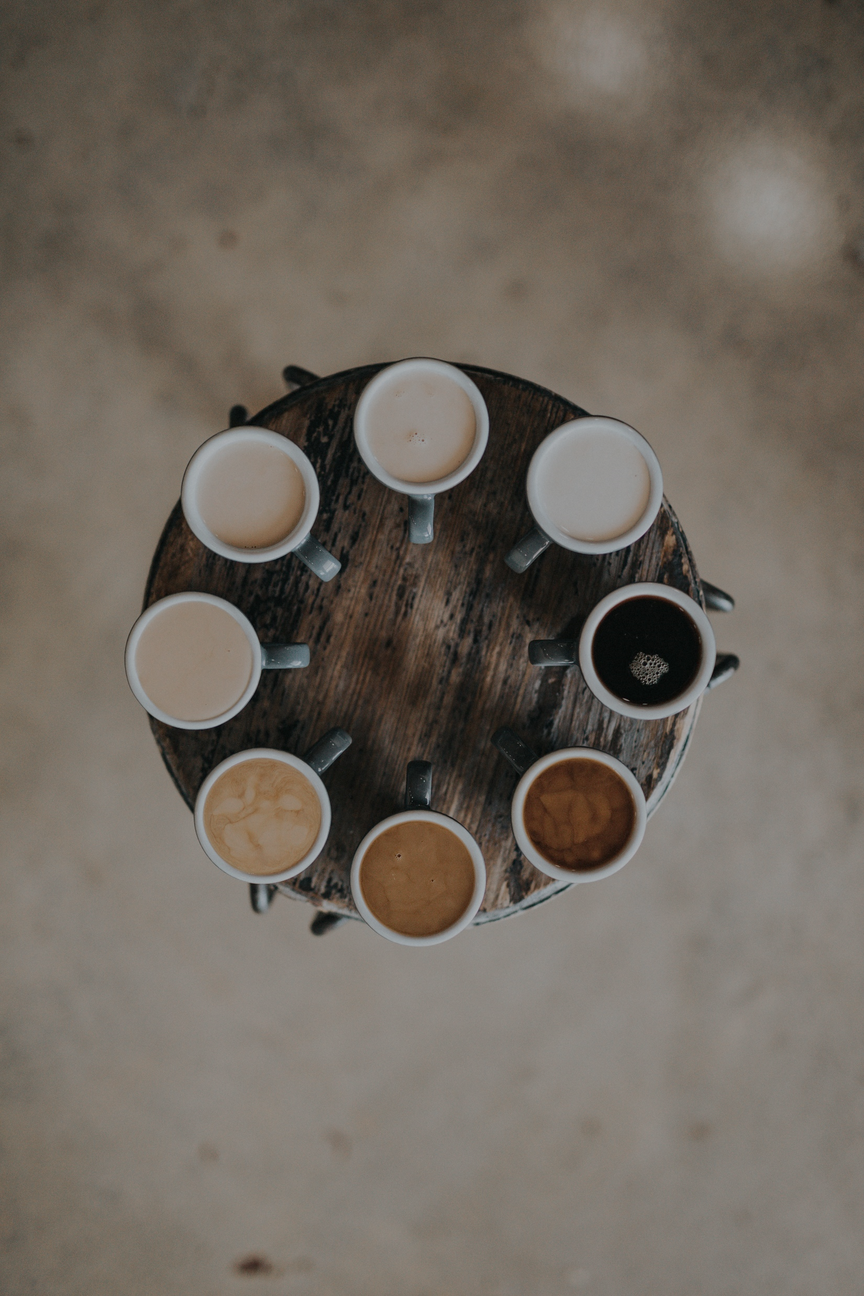
The Café
[Input Factor]
목적 (공부, 데이트, 조모임, 독서…), 인원 수
위치 (지역, 내 위치와의 거리, 접근성…)
분위기 (로맨틱, 아늑한, 아기자기한, 활기찬…)
시설 (조명 색깔, 콘센트, 인터넷, 다인용 탁자…)
날씨, 메뉴 종류 및 가격, 맛 평가 등
Img Source: Unsplash.com

Slide 3
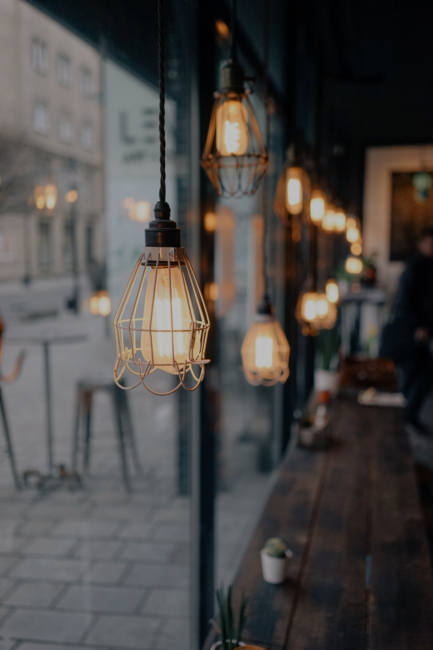
The Café
[Output]
내 위치 근처 카페 지도
가장 적합한 카페 추천 Top 3
해당 카페의 영업 시간
해당 카페까지의 소요시간, 길찾기 연계
사진을 포함한 리뷰 공유 플랫폼 (점수 시스템)
Img Source: Unsplash.com

Slide 4
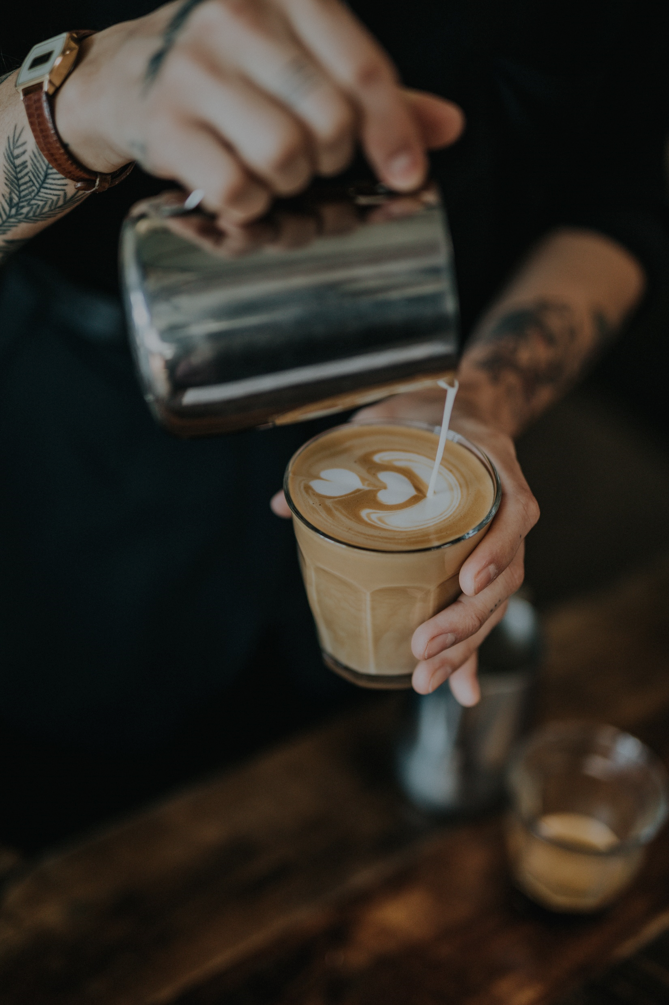
The Café
[Data Source]
공공 Data
서울시 식품접객업 등록 현황
경기도 일반음식점 현황
Scraping
SNS 해쉬태그 (Instagram, Facebook, Twitter)
사이트 (다이닝코드, 망고플레이트)
Youtube, 포털(google, naver) 내 게시물
Img Source: Unsplash.com

Slide 5
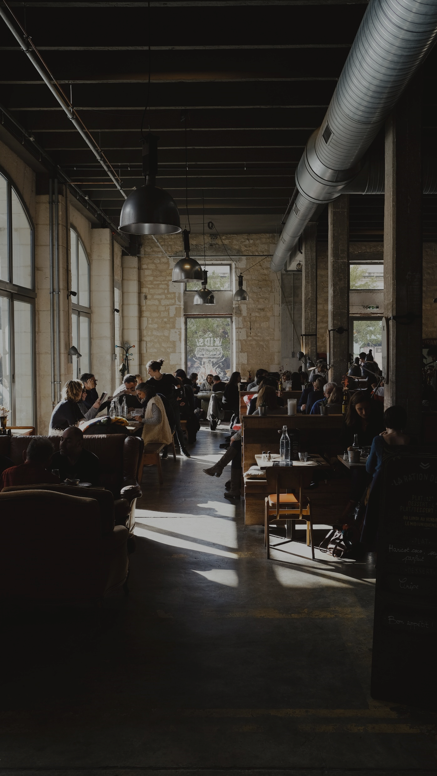
The Café
[Data Processing]
DB (mongoDB)
위치, 시설, 메뉴 등
비정형 Data (자연어 분석)
게시물 반응 (사이트, 포털)
SNS 해쉬태그, 게시물
Parsing 후 키워드 선정 (분위기 키워드)
Img Source: Unsplash.com

